Slide 1
Análise Léxica

Slide 2
􀖆
Aa
􀌴
􀮖
Realiza a leitura do código fonte
Percorrendo os caracteres unificadamente
Removendo comentários e espaços vazios
Agrupando os caracteres em um lexema

Slide 3
Features

Slide 4
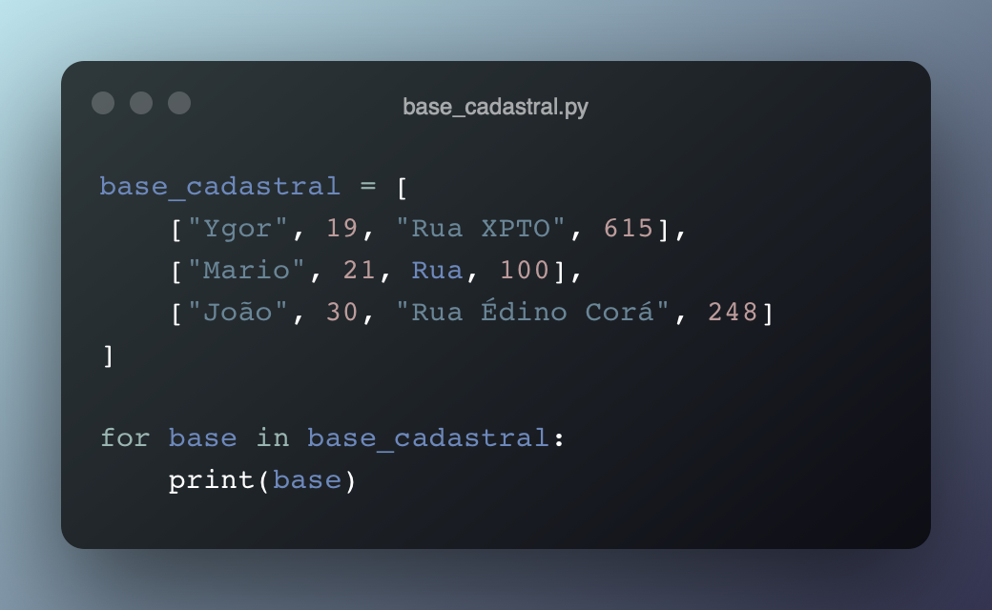
Ler arquivo

Slide 5
Reconhecer codificação UTF-8

Slide 6
Reconhecer String

Slide 7
Reconhecer Colchetes

Slide 8
Reconhecer palavras reservadas

